Slide 1
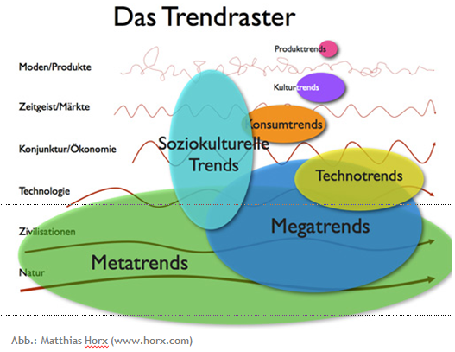
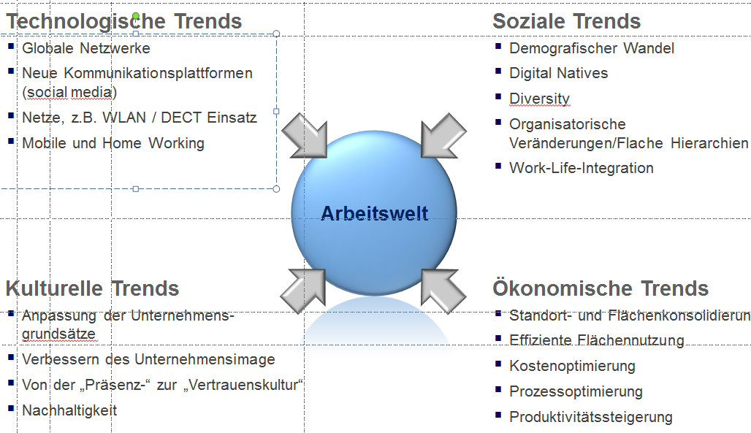
Arbeitswelt 4.0 – Megatrends bestimmen die Parameter der Veränderung
Die Arbeitswelt 4.0 besteht aus der Digitalisierung von Arbeitsprozessen und wird durch megatrends und deren Auswirkungen beeinflusst. Was bedeutet dies für ein flexibles und Zukunft fähiges Gebäude?
Eine Untersuchung / Entwicklung von Arbeitsformen / Gebäuden / Räumen umfasst unterschiedliche Kenntnisse, die zusammengeführt ein intelligentes Raum- und Flächensystem ergeben. Dies erfordert eine „Konzeptionelle Vorgehensweise“

Slide 2
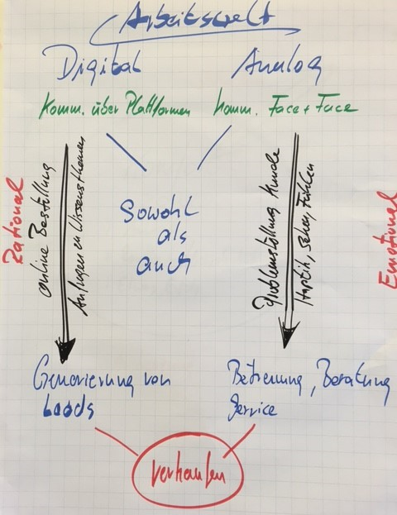
Arbeitswelt 4.0 Digital versus Analog
Veränderung ist vielschichtig und ein „steter Prozess“. Sie geschieht nie sofort und ist deswegen nicht direkt greifbar. Nicht alles was sich ändert ist gut und wird Bestand haben.
Insofern gilt es achtsam und wach zu bleiben. Fragen und Zuhören wie sich Arbeitsabläufe / Unternehmen und Marktstrukturen ändern.
Eine „Multi Channel“ Ausrichtung ergibt Sinn – da sie sowohl als auch beinhaltet und Differenziert Zielgruppen und Bedürfnisse abdeckt.

